Slide 1
Паспорт уголка экспериментирования
«Чиполлино»
группы №5
Воспитатели:
Михайлова О.С.
Воскресенская Е.Н.

Slide 2
Цель: практическое внедрение детского экспериментирования как средства развития познавательной активности, формирование ключевых компетентностей ребёнка. Задачи, решаемые в уголке экспериментирования: 1.формировать целостное восприятие и представление о различных предметах и явлениях окружающей действительности, позитивное отношение к миру на основе эмоционально- чувственного опыта; 2.формирование у детей дошкольного возраста диалектического мышления; 3.развитие поисково – познавательной, интеллектуальной активности детей путём включения их в мыслительные, моделирующие и преобразующие действия; 4.развитие собственного познавательного опыта в обобщенном виде с помощью наглядных средств.

Slide 3
Наш уголок экспериментирования состоит из 7 зон:
Мини-лаборатория
Методический
центр
Центр «Хочу все знать»
Уголок природы
Мини-музеи
игротека
Огород на окне

Slide 4
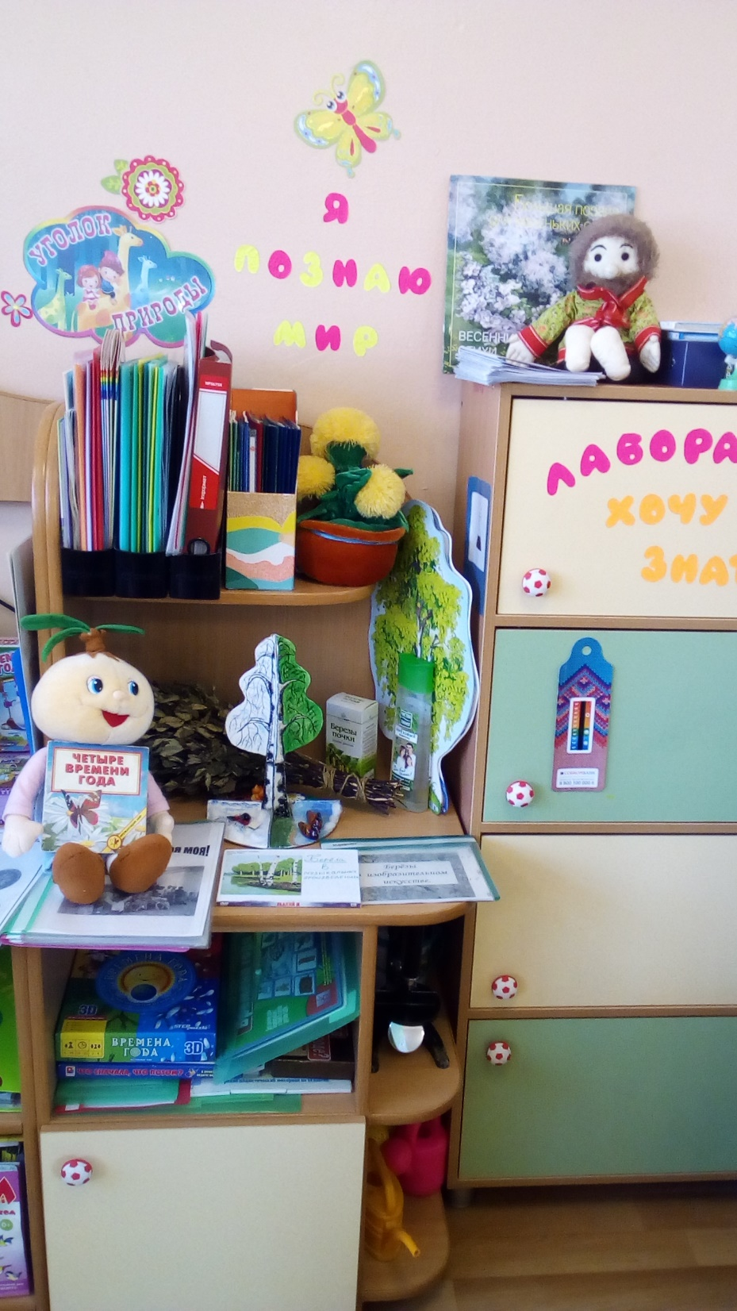
1 зона – мини- лаборатория «Чиполлино» Вас здесь встречает Чиполлино. Лаборатории хозяин очевидно. Он помогает знания добыть, На все вопросы «почему» ответы получить.

Slide 5
Введение сказочного персонажа превращает занятие в увлекательную игру, способствует пробуждению интереса к экспериментированию. В мини- лаборатории хранятся оборудование и материалы, необходимые для проведения опытов, материалы, с помощью которых дети опытным путем познают тайны живой и неживой природы: -специальная посуда (разнообразные ёмкости, подносы, мерные ложки, стаканчики, трубочки, воронки, тарелки, ситечки); -природный материал (семена, ракушки, шишки, мох, кора дерева, сухоцветы, ветки деревьев и т.п.); -утилизированный материал (проволока, фантики, пробки, нитки и др.); -приборы- помощники (микроскоп, лупы, компасы, зеркала, различные виды весов и др.);

Slide 6
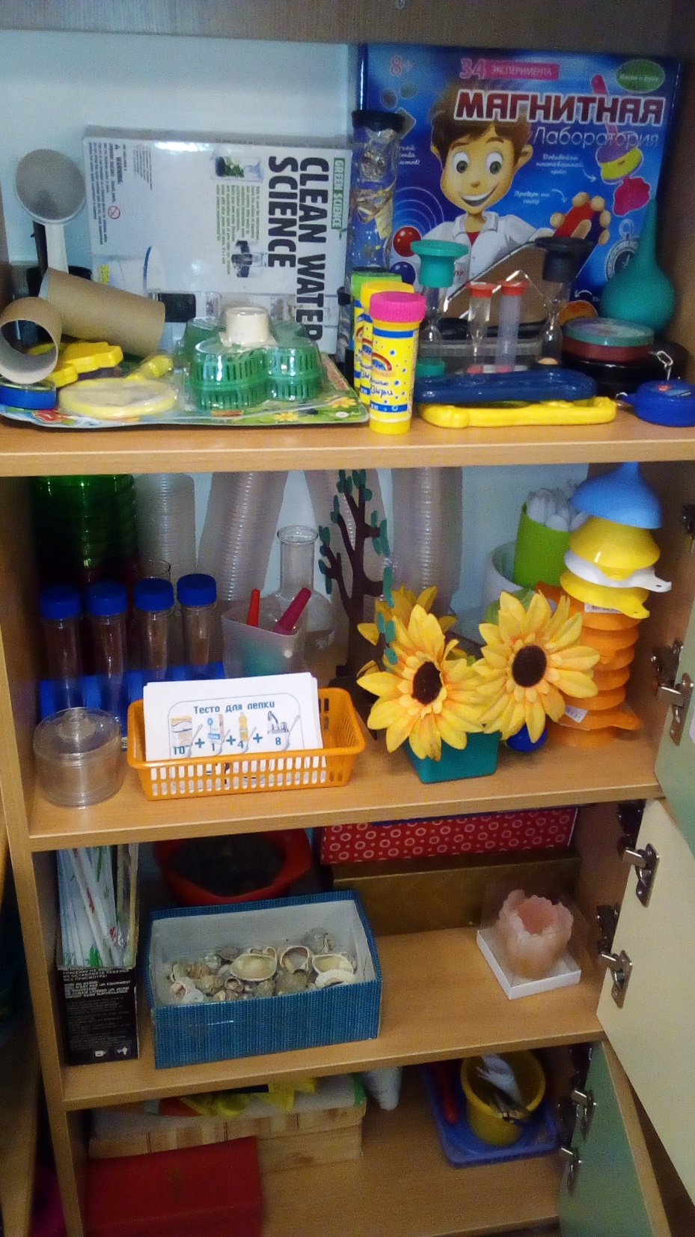

Slide 7
-медицинский материал (шприцы без иголок, груши, пипетки, ватные палочки и диски, колбочки); -технический материал (гвозди, шурупы, болты и т.д.). В мини- лаборатории находятся: *коллекции: -коллекция семян; -гербарий; -коллекция тканей; -коллекция ниток; -коллекция ракушек; -коллекция камней. *модели: -календарь природы (времена года), дни недели; -календарь наблюдений за сезонными изменениями в природе; -алгоритмы опытов и экспериментов. *макеты (выставляются соответственно темам недели): -кто живет в жарких странах; -животные наших лесов и др.

Slide 8
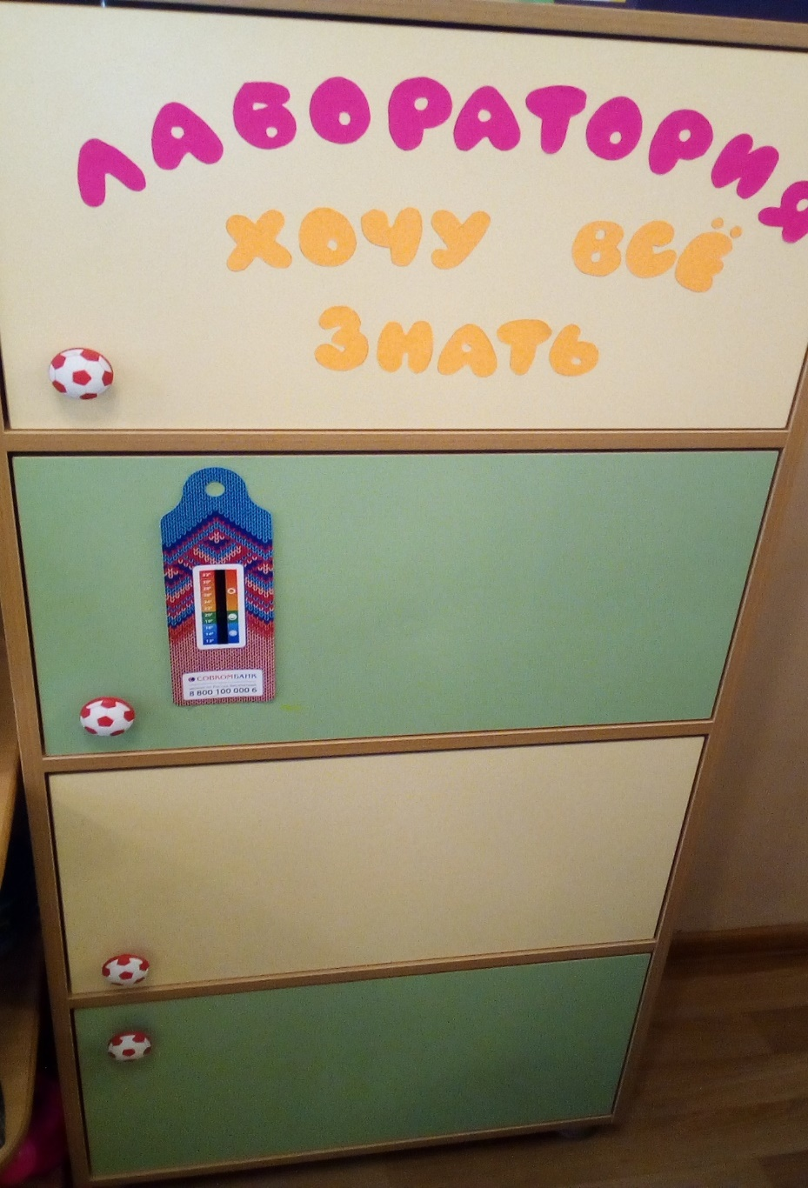
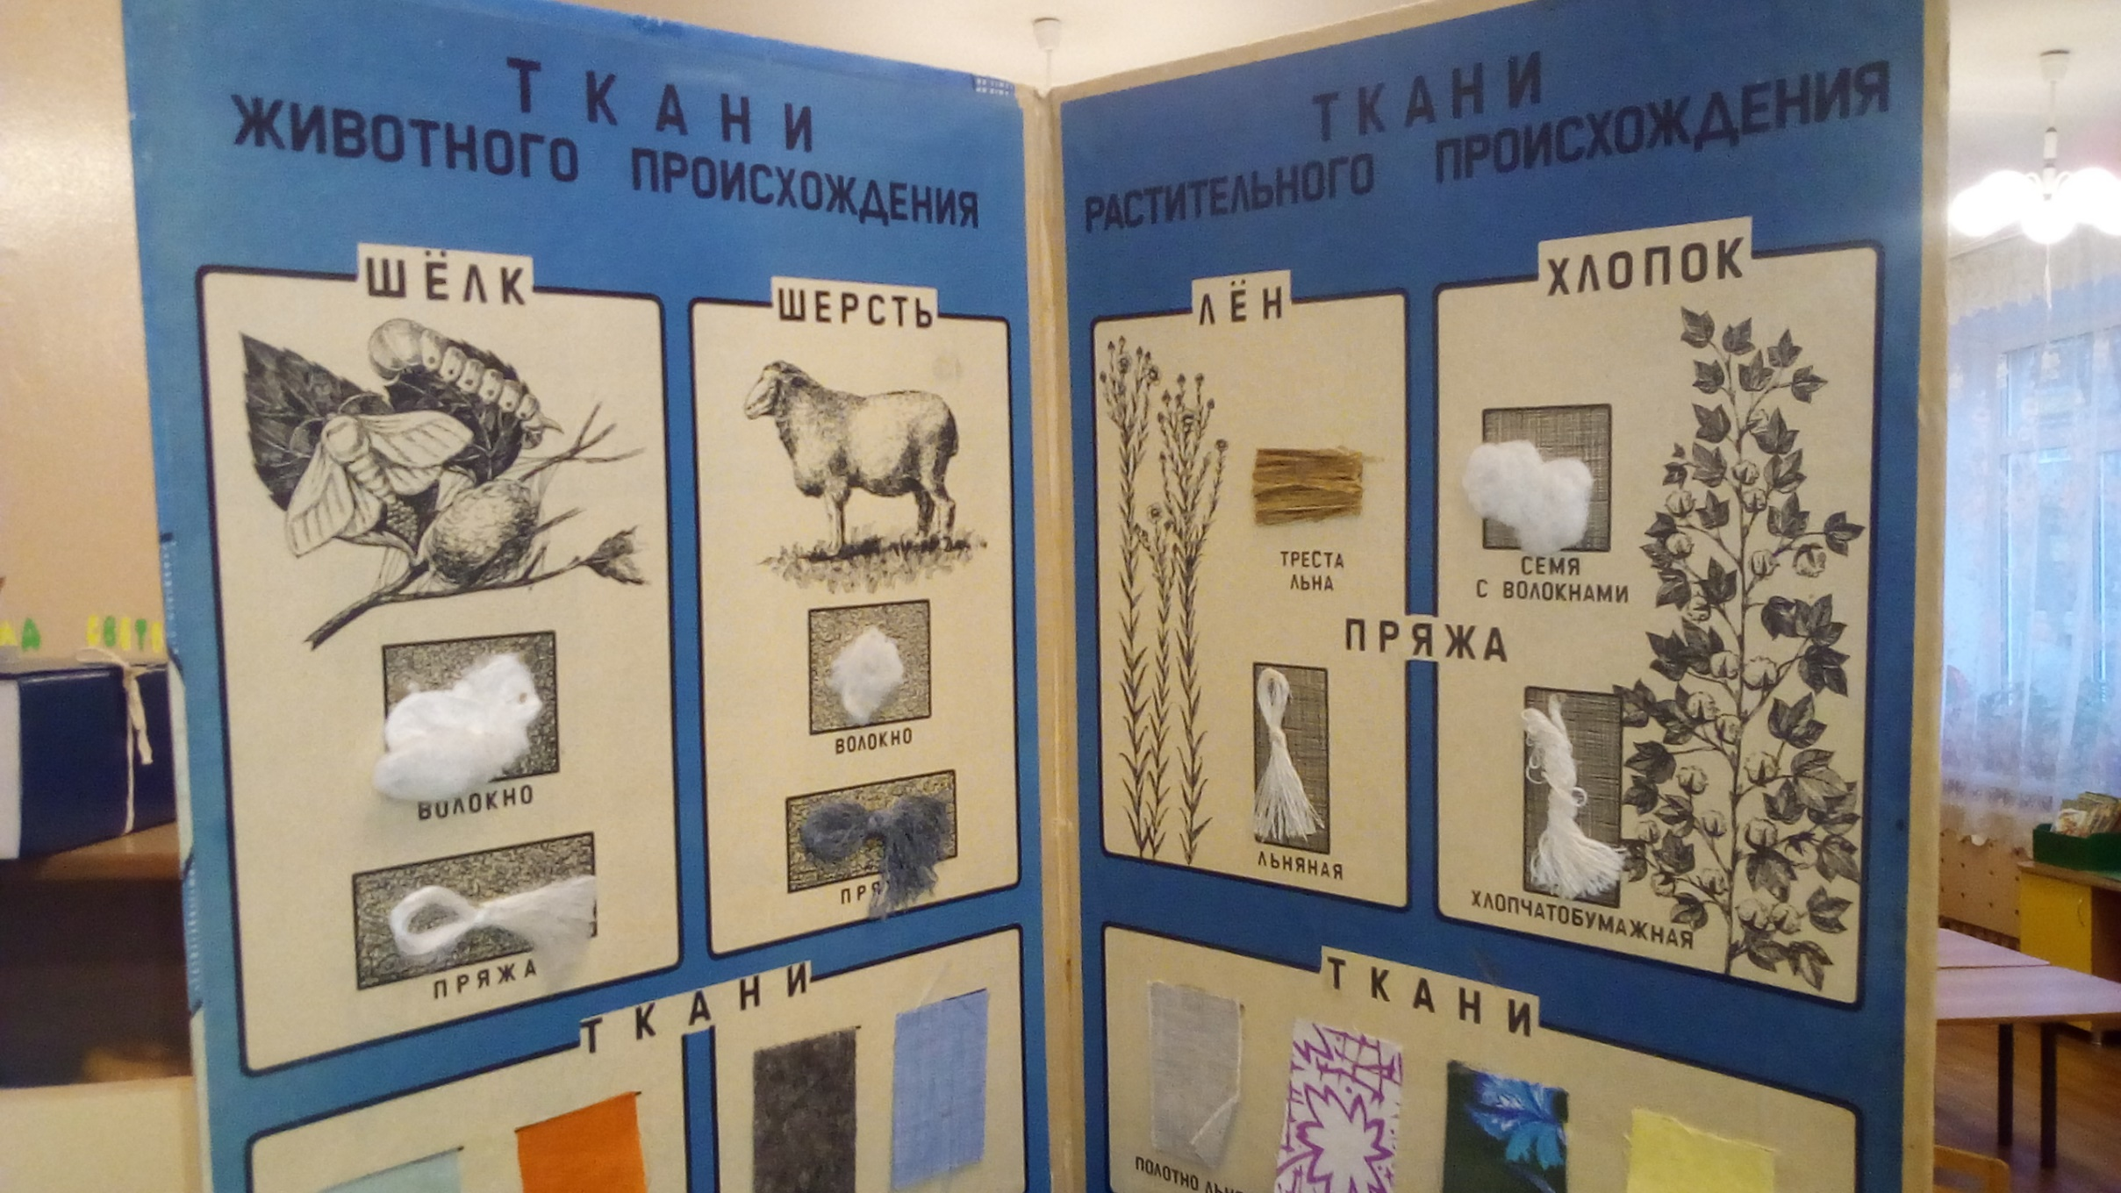

Slide 9
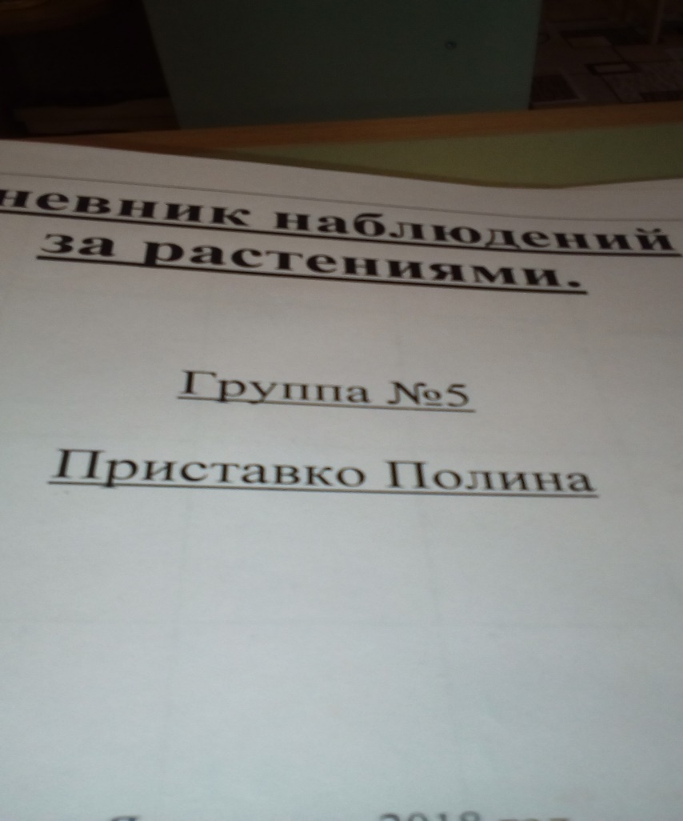
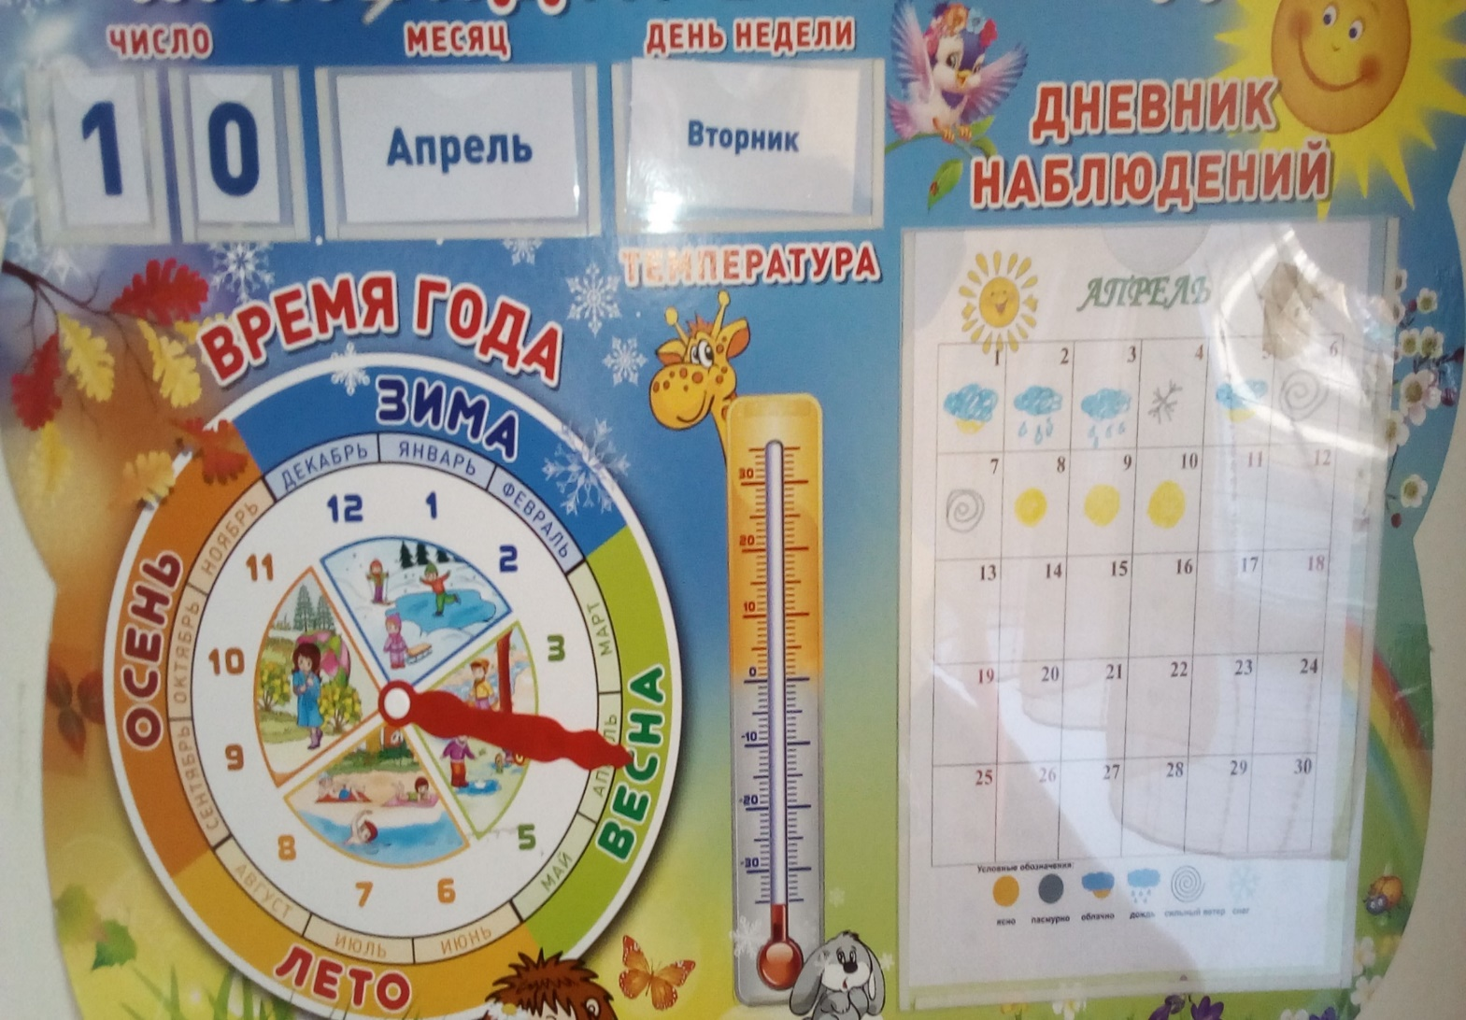
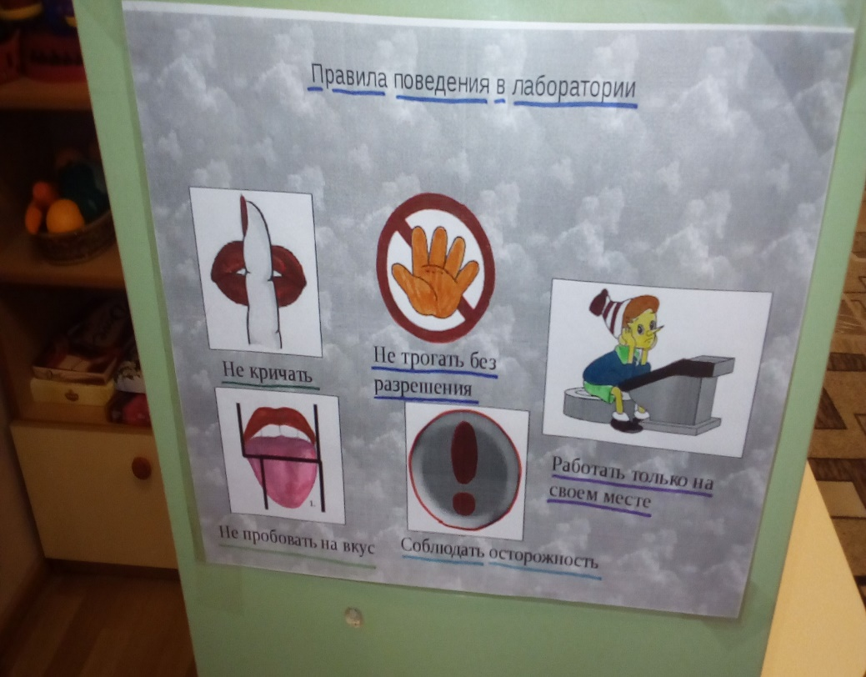

Slide 10
2 зона- уголок природы. В группе есть уголок природы, чтобы успешно решать задачи по живой природе, познакомить детей с функциями частей растений, чем растения дышат, питаются, как развиваются, размножаются; каково строение растений, значение растений. На комнатные растения оформлен паспорт уголка природы. Опыт показывает, что такой паспорт удобен для работы в уголке природы, т.к. дети, ориентируясь на условные обозначения, учатся правильно ухаживать за растениями. Есть тематические альбомы: -луговые цветы, -садовые цветы, -комнатные растения, -насекомые, -птицы и др. В уголке природы есть фартуки для дежурных, лейки, опрыскиватель, кисточки, тряпочки, лопатки. Живая природа это тоже объект исследования.

Slide 11
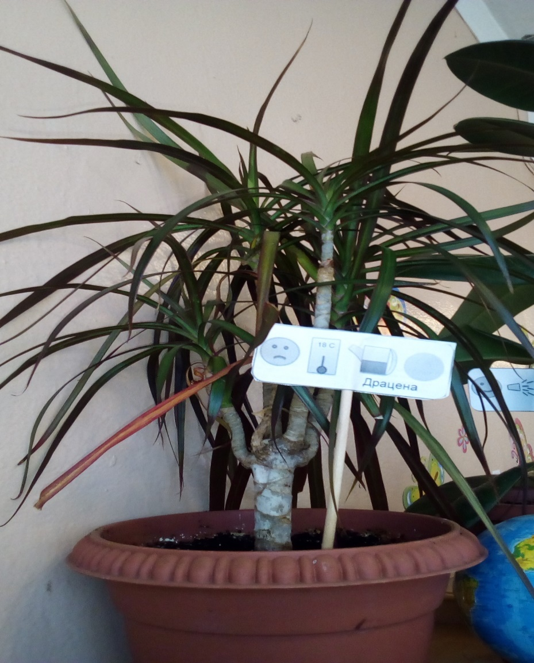
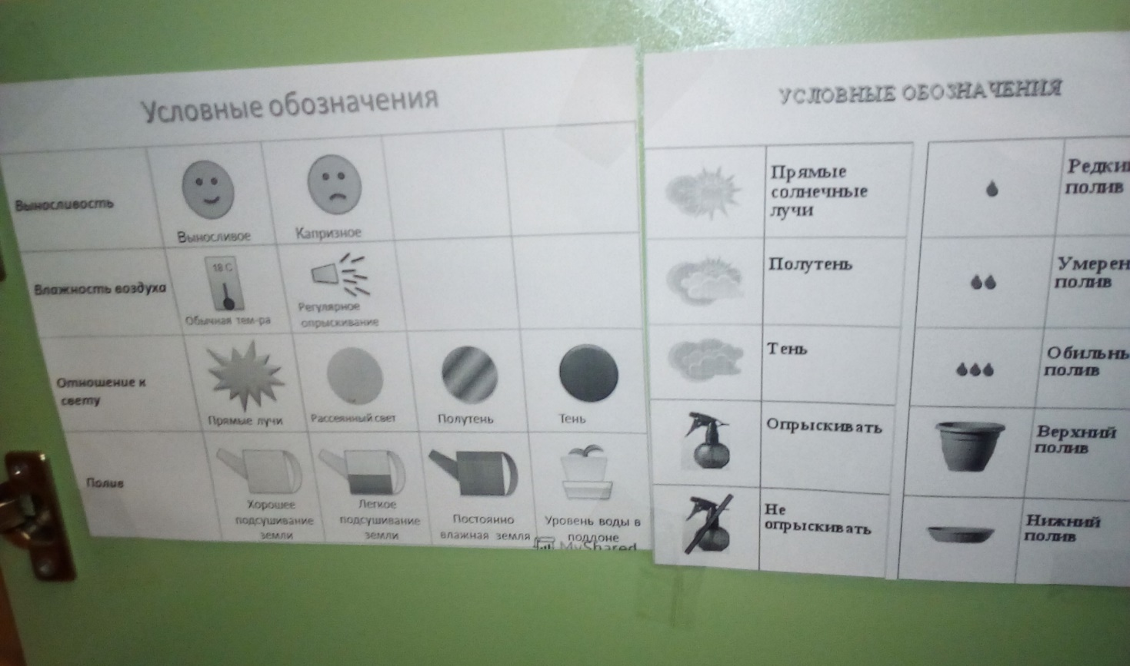

Slide 12
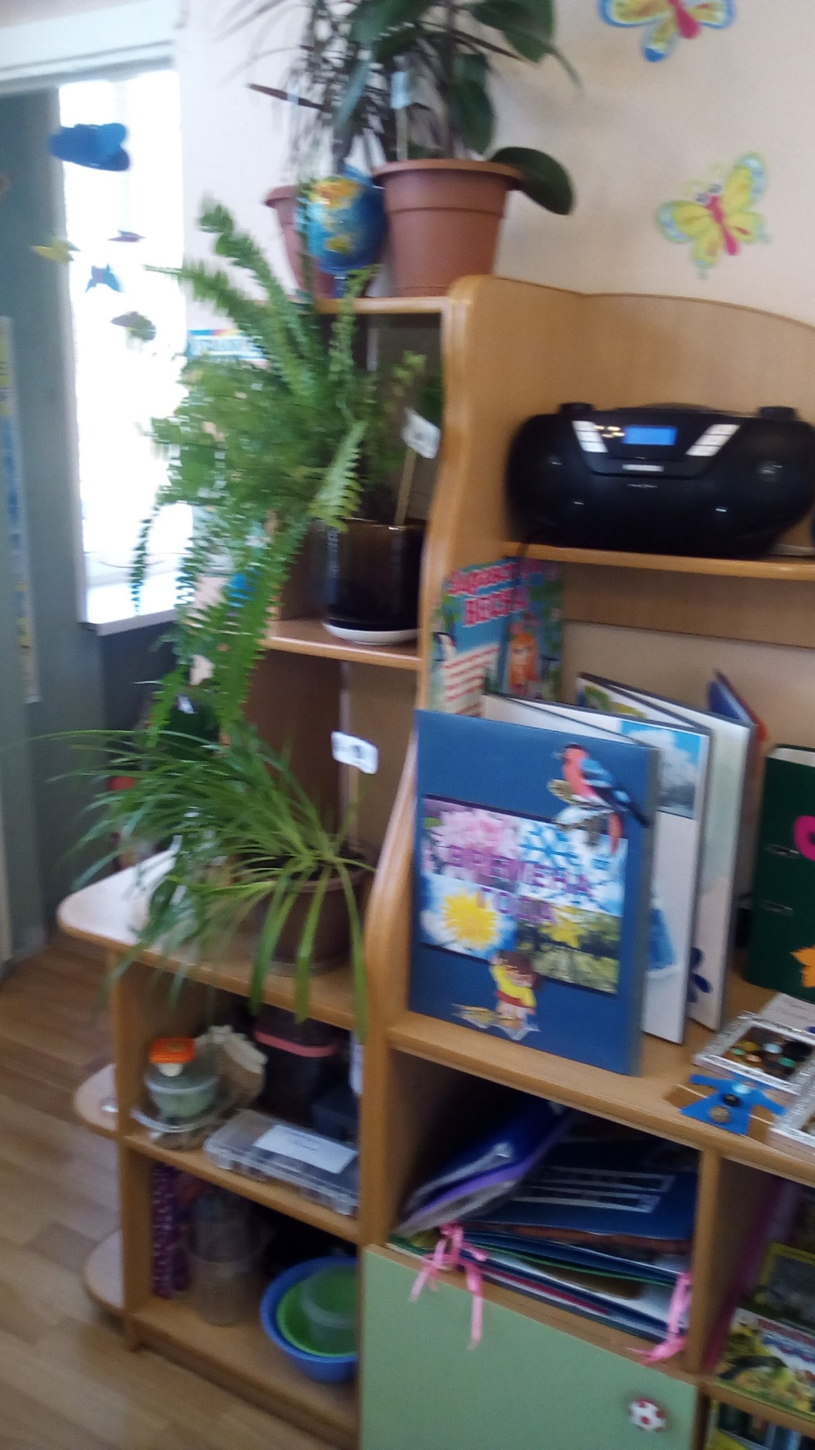
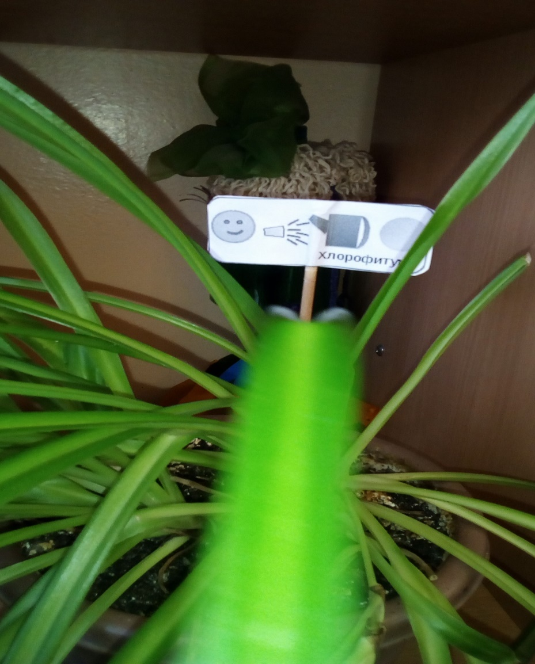

Slide 13
3 зона- наш методический центр. Это центр нашей мини- лаборатории. Здесь находятся перспективные планы запланированных опытов, методические рекомендации по проведению опытов, картотеки опытов, экспериментов и дидактических игр, всевозможные алгоритмы познавательной деятельности (алгоритмы воспроизведения информации о последовательности трудовых процессов в уголке природы и в цветнике, алгоритмы воспроизведения познавательной деятельности). В центре есть правила работы с материалами. Разработанные совместно с детьми. Условные обозначения, запрещающие и разрешающие знаки. Тут же находятся символы, разные схемы, а также информация для родителей (консультации, рекомендации), дневники наблюдений и опытов по экспериментальной деятельности, которые ведут и заполняют дети.

Slide 14
4 зона- центр «Хочу все знать». Стать настоящим ученым непросто, надо много, много знать, интересоваться познавательной литературой и посещать центр «Хочу все знать». В него входят книги, энциклопедии «Все обо всем», атласы, альбомы- картинки: -времена года, -деревья, -растительный мир, -грибы, -природные явления, -насекомые и птицы, -животный мир. Нельзя недооценивать роль познавательной литературы- своевременного внесения наглядных материалов- книг, энциклопедий, атласов, альбомов с разными природными сообществами для формирования у детей умения самостоятельно «работать» с книгой, добывать нужную информацию. Так же в этом центре имеются лэпбуки : «Кто из нас из овощей, и надежней и нужней», «Времена года», «Весна», «Осень».

Slide 15
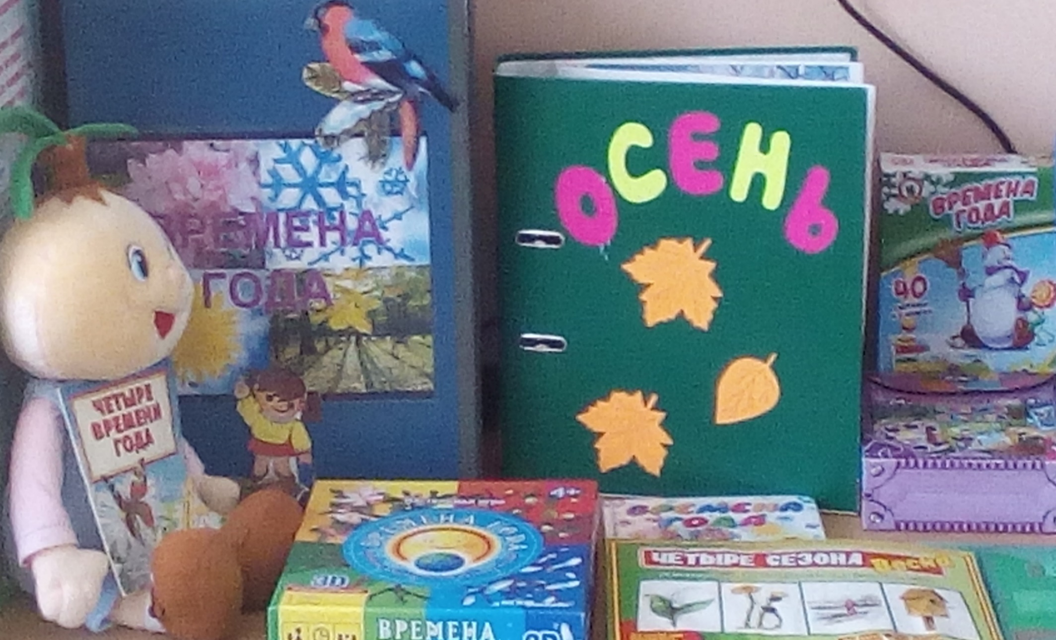

Slide 16
5 зона- мини –музеи Берёзка русская моя» и «Пуговичка». Один из элементов нашей опытно- экспериментальной среды- мини-музей, в котором расположен уголок самостоятельной деятельности, где находятся работы воспитателей, детей и родителей. В зависимости от изучаемой лексической темы или в связи с возникновением устойчивого интереса к какой- либо области познания периодически оформляется мини выставка. Хранителем музейных экспонатов является музейный домовенок Кузя. Он и гид, который организует заочные экскурсии для детей. Дети с удовольствием приходят на его «выставки». Это еще одна возможность для формирования целостного восприятия и представления о различных предметах и явлениях окружающей действительности, позитивного отношения к миру на основе эмоционально- чувственного опыта.

Slide 17
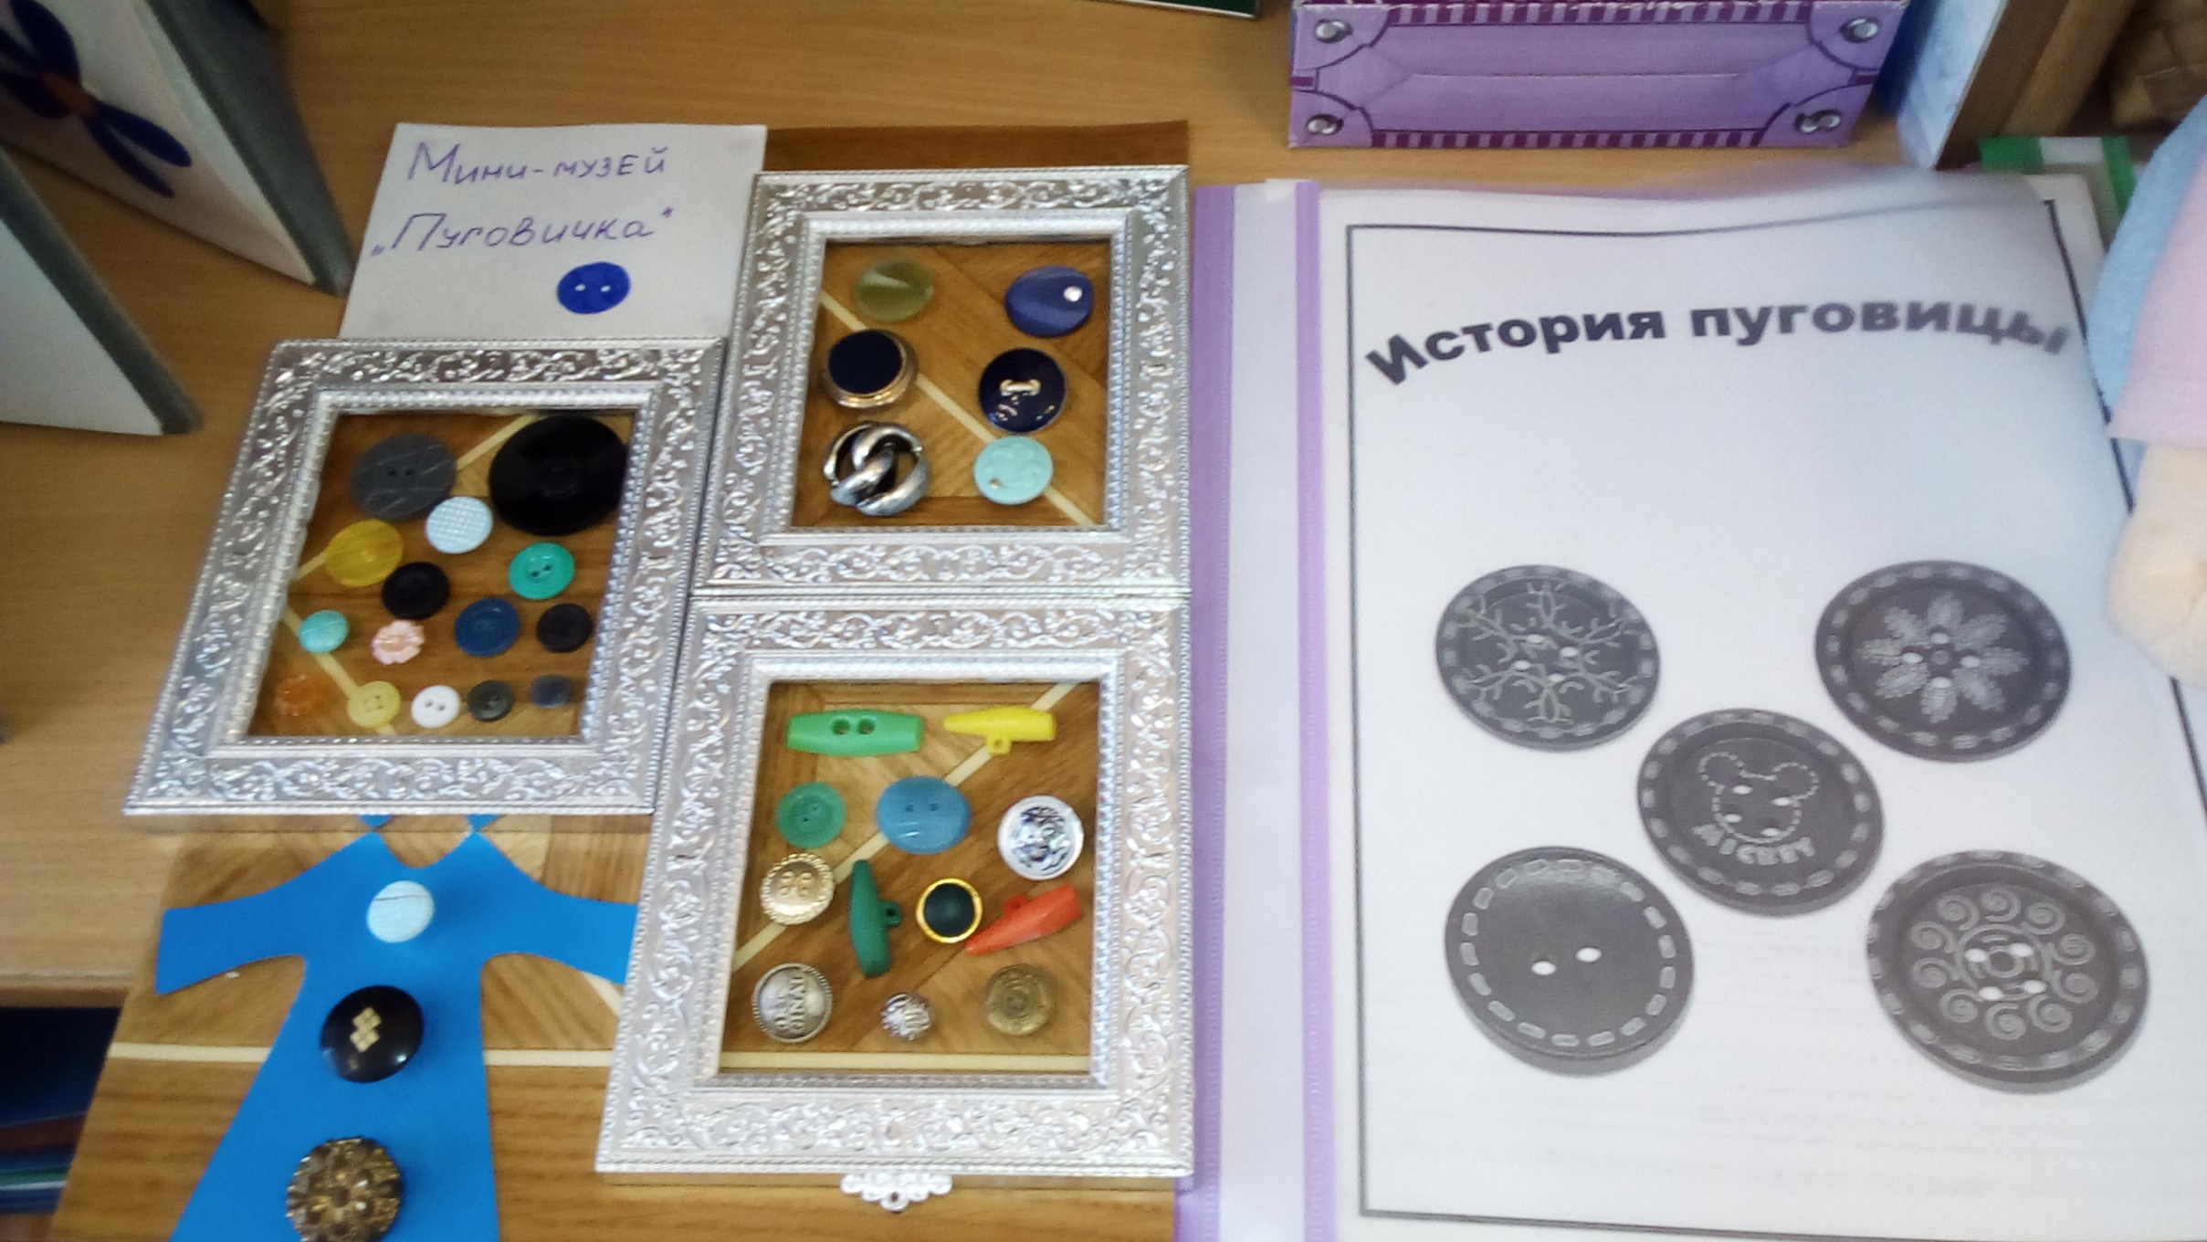

Slide 19
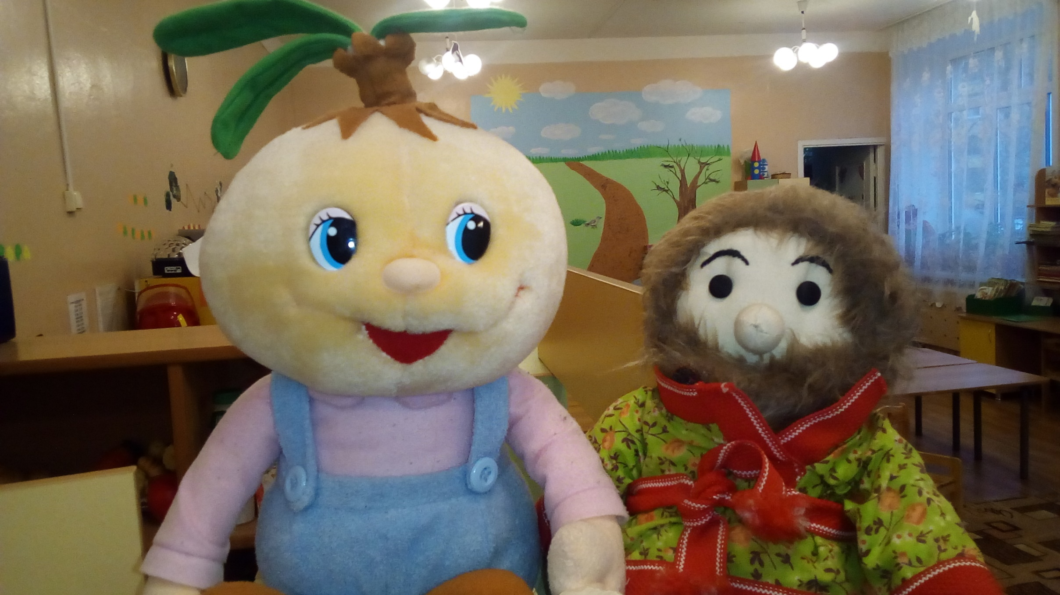

Slide 20
6 зона- наша игротека. В игротеке находятся экологические игры, лото, пазлы. Создана картотека игр: - «Кто где живет?» - «О животных» - «О растениях» - «Ассоциации» - «Кто чем питается» - «Пищевые цепочки» - «Времена года» - «Что из чего сделано» - «Как растет живое» и др. В играх дети закрепляют те знания, которые получают опытным путем.

Slide 21
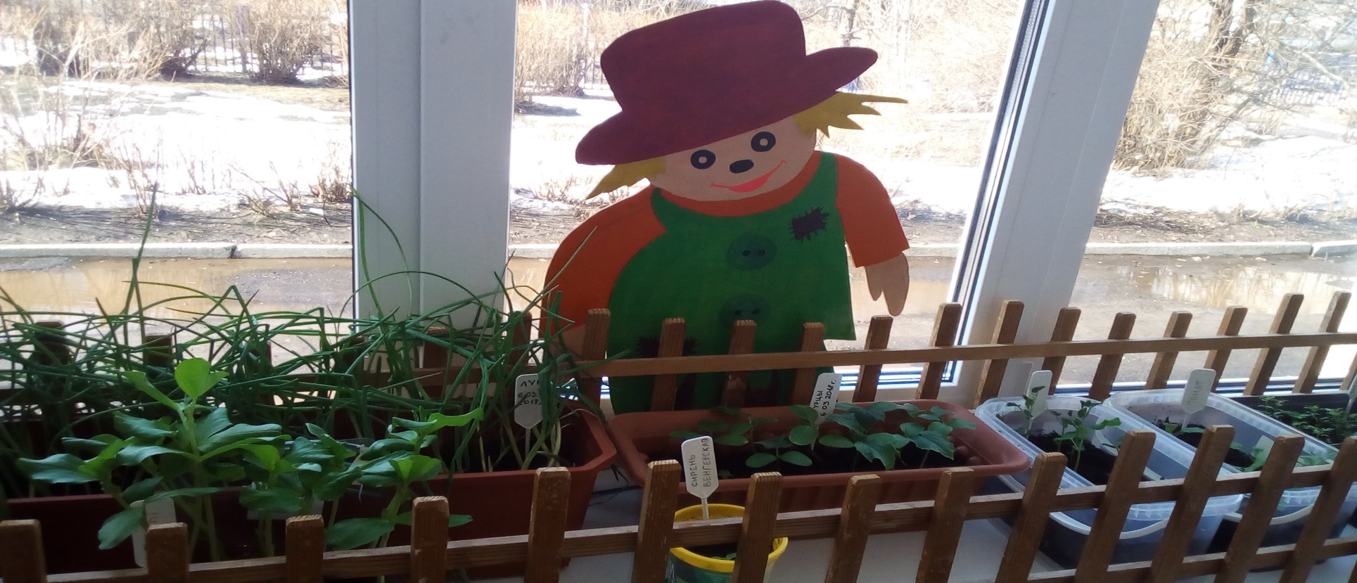
7 зона- «огород на окне». На окне весной обустраивается огород. Посадки: бобы, лук, горох, астры, бархатцы, перец сладкий, огурцы, томаты и сирень. Огород позволяет организовать длительные наблюдения за процессом роста растений, условиями роста растений.

Slide 22
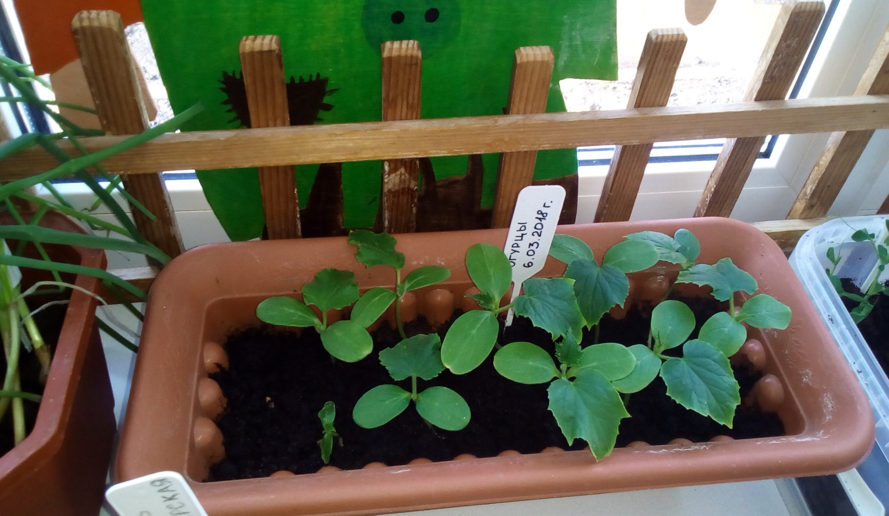
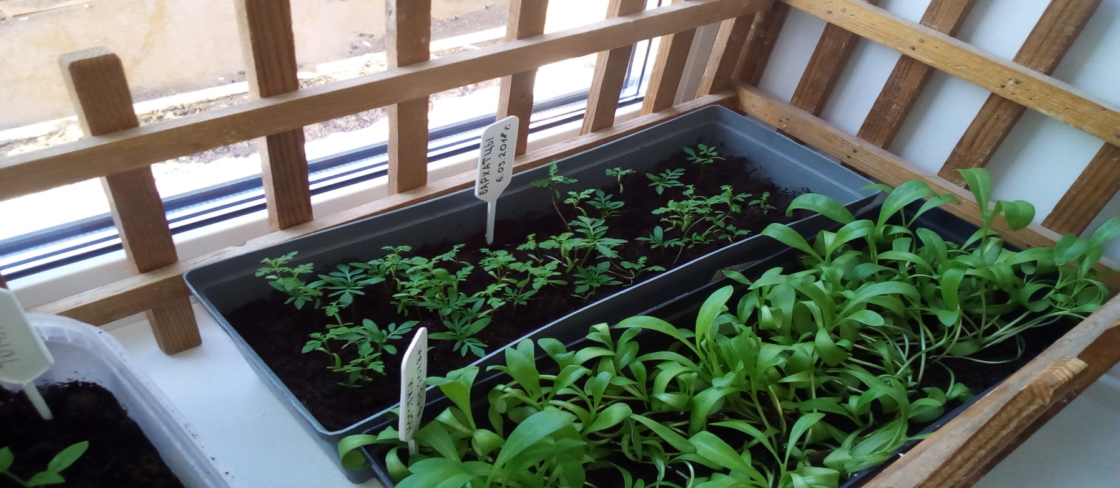

Slide 23
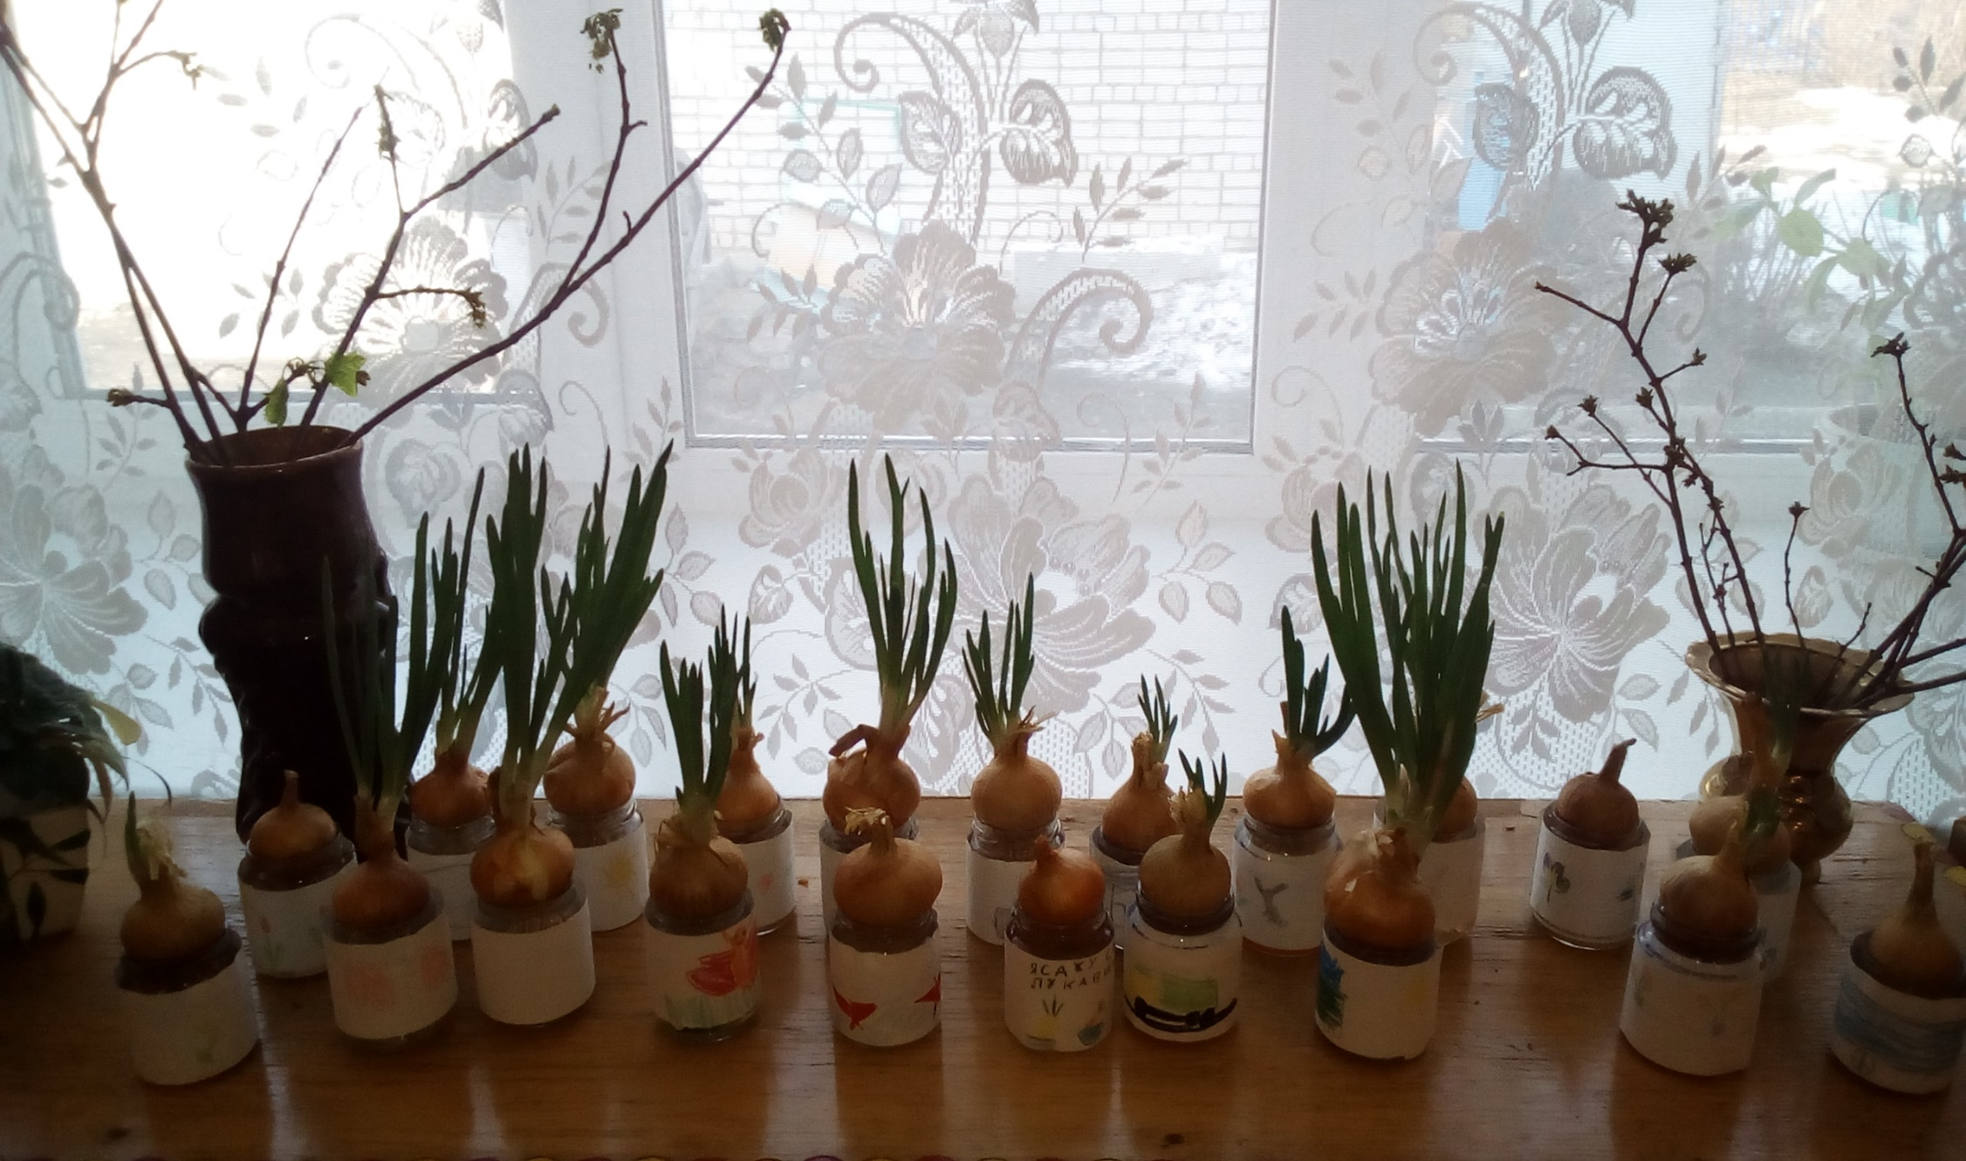

Slide 24
Грамотное сочетание материалов и оборудования в уголке экспериментирования способствуют овладению детьми познавательного опыта. Поощряя детскую любознательность, утоляя жажду познания маленьких «почемучек» и направляя их активную деятельность, мы способствуем развитию детских способностей в процессе экспериментирования. Если ребенок- исследователь найдет поддержку у педагогов и родителей, из него вырастет исследователь- взрослый, умный, наблюдательный, умеющий самостоятельно делать выводы и логически мыслить, который всю жизнь будет находить в окружающем мире что- нибудь интересное и необычное, который умеет удивляться и радоваться всему, что видит вокруг.

Slide 25
СПАСИБО ЗА ВНИМАНИЕ!

